Slide 1


6 - 4
الطرح بإعادة التجميع
أ.أحـمـد الأحـمـدي @ahmad9963

Slide 2
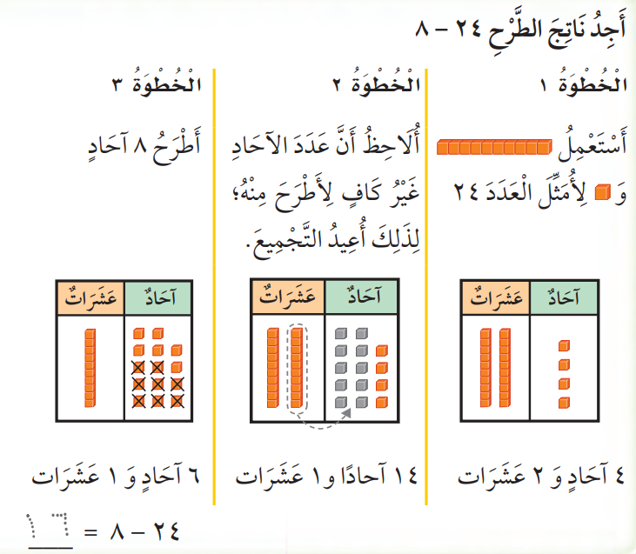
فكرة الدرس
أجد ناتج الطرح بإعادة التجميع
مراجعة المفردات
إعادة التجميع
أ.أحـمـد الأحـمـدي @ahmad9963

Slide 3


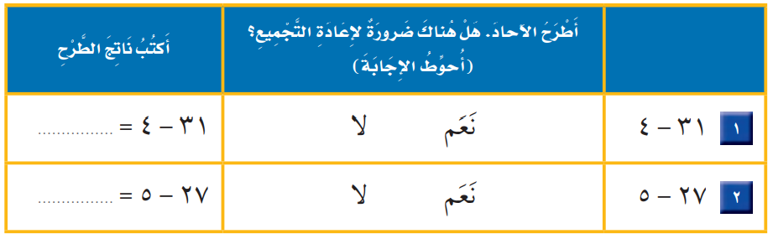
أ.أحـمـد الأحـمـدي @ahmad9963

Slide 4
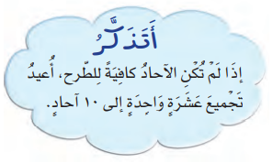

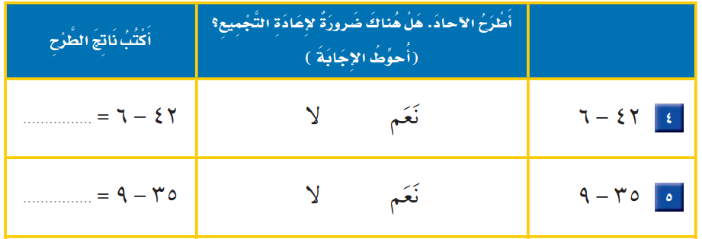
أ.أحـمـد الأحـمـدي @ahmad9963

Slide 5
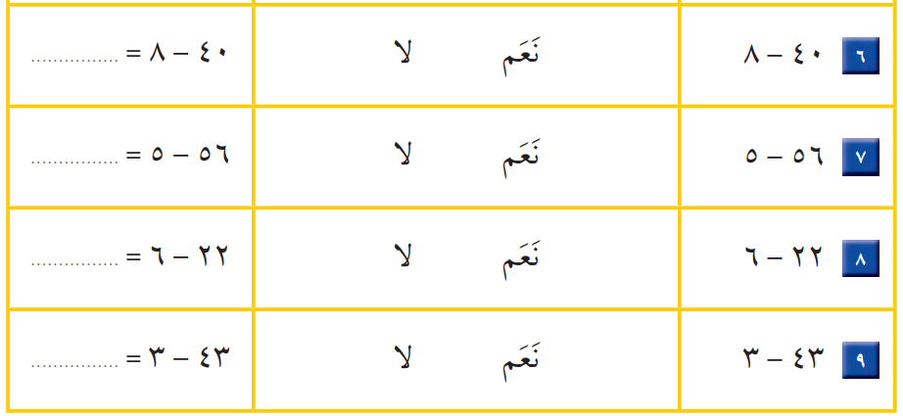
أ.أحـمـد الأحـمـدي @ahmad9963

